Slide 1

软件协同设计课程 之
5.6 进度管理
zhaofengyv@usst.edu.cn
上海理工大学计算机科学教研室

Slide 2
1. 项目进度管理
目标：确保软件项目在规定的时间内按期完成
项目进度管理任务
  定义所有的项目任务以及它们之间的依赖关系
  制订项目的进度安排
  规划每个任务所需的工作量和持续时间
  在项目开发过程中不断跟踪项目的执行情况，发现那些未按计划进度完成的任务对整个项目工期的影响，并及时进行调整
制定进度计划的两种情况
  客户方都规定了明确的交付日期，此时进度安排必须在此约束下进行
  只规定了大致的时间界限，最终的交付日期由开发组织确定，此时的进度安排可以比较灵活，工作量的分布可考虑对资源的充分利用

Slide 3
2. 指导软件项目进度安排的基本原则-1
划分：项目必须被划分成若干可以管理的活动和任务，为了实现项目的划分，对产品和过程都需要进行分解
相互依赖性：确定各个被划分的活动或任务之间的相互关系，有些任务必须是串行的，有些可能是并行的
时间分配：必须为每个被调度的任务分配一定数量的工作单位，此外还必须为每个任务制定开始和结束日期，这些日期是相互依赖的
工作量确认：确保在任意时段中分配给任务的人员数量不会超过项目组中的人员数量

Slide 4
2.指导软件项目进度安排的基本原则-2
定义责任：每个被调度的任务都应该指定某个特定的小组成员来负责
定义结果：每个被调度的任务都应该有一个确定的输出结果
定义里程碑：每个任务或任务组都应该与一个项目里程碑相关联(当一个或多个工作产品经过质量评审并且得到认可时，标志着一个里程碑的完成)

Slide 5
3. 人员与生产率之间的关系
人员之间的交流开销，对于生产率的影响
  增加一个人并不等于净增了一个人的工作量，应扣除相应的通信代价
  每个开发小组的成员不宜太多，通过合理的组织形式减少组内的通信路径数
  在开发过程中尽量不要中途加人，避免太多的生产率损失

Slide 6
4. 任务的分解与并行
为了缩短开发进度，应该根据不同的软件项目性质，选择合适的软件工程过程
对软件项目的任务进行分解，并从中找出其串行成分及并行成分
由于并行任务是同时发生的，因而在制订进度计划表时必须确定任务之间的从属关系，即确定各个任务的先后次序和衔接关系，确定各个任务完成的持续时间

Slide 7
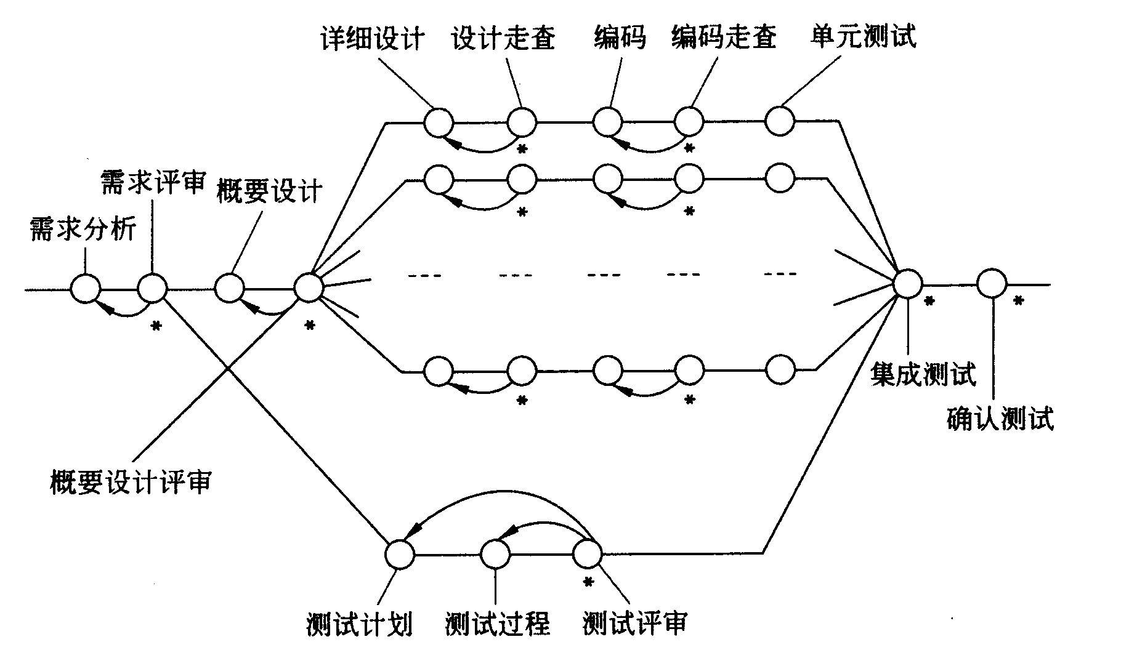
软件项目任务网络示例

Slide 8
5.任务工作量的确定
根据软件工程过程的不同，可确定其相应的任务的工程量分配
  常用的有40-20-40规则：在整个软件开发过程中，编码工作量仅占20%，编码前工作量占40%，编码后工作量占40%
  CoCoMo模型按目标程序规模对不同任务工作量分配的比例：在实际应用时，按此比例确定各个阶段工作量的分配，从而进一步确定每一阶段所需的开发时间，然后在每个阶段，进行任务分解，对各个任务再进行工作量和开发时间的分配

Slide 9
6.CoCoMo任务工作量分配比例
项目类型 | 阶段分配 | 规模（千行）
 |  | 微型 ＜2 | 小型 8 | 中型 32 | 大型 128 | 特大型 512
组织型 | 计划与需求 | 10 | 11 | 12 | 13
 | 设计 | 19 | 19 | 19 | 19
 | 编码与单元测试 | 63 | 59 | 55 | 51
 | 组装与测试 | 18 | 22 | 26 | 30
半独立型 | 计划与需求 | 16 | 18 | 20 | 22 | 24
 | 设计 | 24 | 25 | 26 | 27 | 28
 | 编码与单元测试 | 56 | 52 | 48 | 44 | 40
 | 组装与测试 | 20 | 23 | 26 | 29 | 32
嵌入型 | 计划与需求 | 24 | 28 | 32 | 36 | 40
 | 设计 | 30 | 32 | 34 | 36 | 38
 | 编码与单元测试 | 48 | 44 | 40 | 36 | 32
 | 组装与测试 | 22 | 24 | 26 | 28 | 30

Slide 10
7. 进度安排
通用的项目进度安排工具和技术可以直接应用于软件项目
为监控软件项目的进度计划和工作的实际进展情况，表现各项任务之间进度的相互依赖关系，需要采用图示的方法明确标识：
  各个任务的计划开始时间和完成时间
  各个任务的完成标志
  各个任务与参与工作的人数，各个任务与工作量之间的衔接情况
  完成各个任务所需的物理资源和数据资源
甘特图和网络图是两种常用的图示方法

Slide 11
8. 甘特图(Gantt Chart)
也称时间表(Timeline chart)，用来建立项目进度表
在甘特图中，每项任务的完成以必须交付的文档和通过评审为标准
因此在甘特图中，文档编制与评审是软件开发进度的里程碑

Slide 12
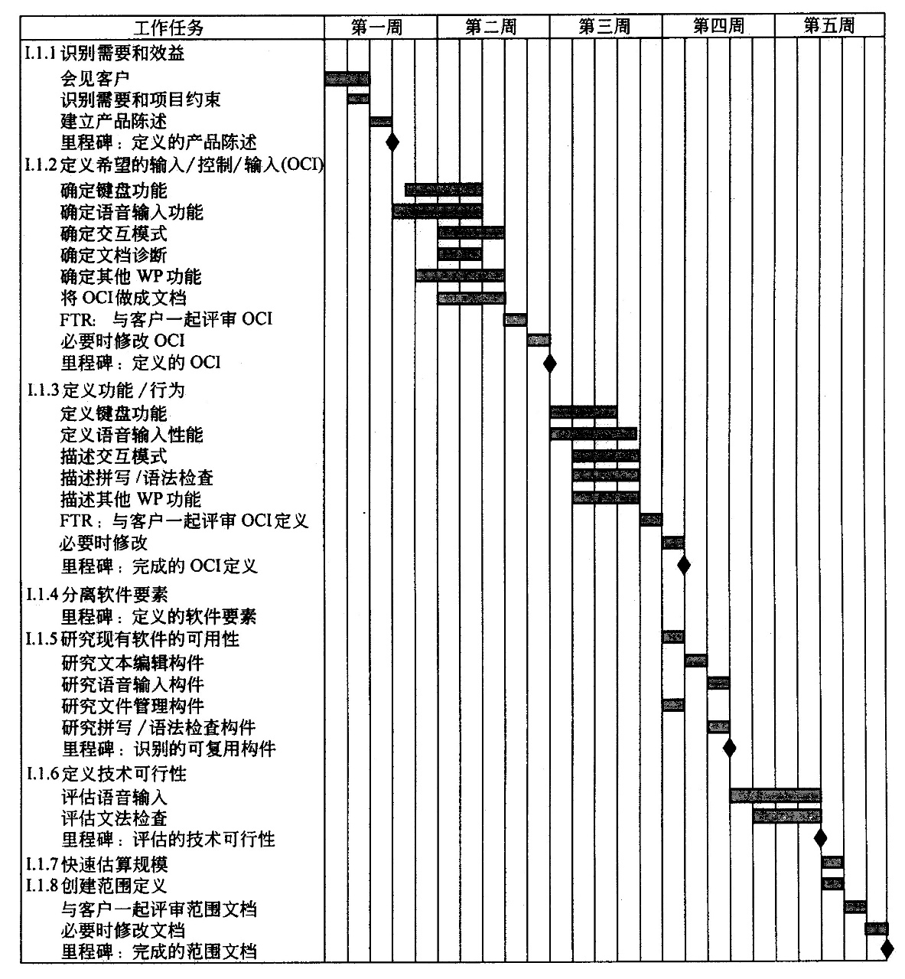
甘特图示例

Slide 13
9.工作跟踪
产生TASK, SCHEDULE中的实际数据
记录每项工作的完成日期
在缺陷记录表中记录每阶段审查发现与修改的缺陷
部件的大小记录的SUMS中

